Slide 1




НОВИНКИ ЭЛЕКТРОННОЙ БИБЛИОТЕКИ
Сестринское дело
https://e.lanbook.com/
https://www.studentlibrary.ru/
https://www.books-up.ru/ru/

Slide 2


С 1971 года Международный совет медсестер официально учредил 12 мая – Международным днем медсестер в день рождения Флоренс Найтингейл – первой английской сестры милосердия.
В нашей стране Международный день медицинских сестер отмечается с 1996 года. Замечательный праздник, который получил определенную известность и популярность, объединяет всех средних медицинских работников разного профиля (медсестер, фельдшеров, акушерок, лаборантов). Медицинская сестра сегодня принимает на себя множество этических обязанностей: нести добро, не причинять вреда, уважать права и человеческое достоинство пациента, быть преданной профессии. Сестринское дело не имеет ограничений по национальным, расовым признакам, возрасту, полу, политическим или религиозным убеждениям, социальному положению.
Экономическая сила медицинской помощи, которая создает здоровых людей и общества и способствует здоровой экономике, будет подчеркнута Международным советом медсестер (ICN) в Международный день медсестер (IND) 2024 года под темой: “Наши медсестры. Наше будущее. Экономическая сила заботы.”
Международный день медсестер (IND) отмечается 12 мая каждого года, а тему выбирает ICN – федерация, объединяющая более 130 национальных ассоциаций медсестер по всему миру, представляющих более 28 миллионов медсестер, работающих по всему миру.
Президент ICN д-р Памела Чиприано объяснила причину выбранной темы:
«Несмотря на то, что сестринское дело является основой здравоохранения, оно часто сталкивается с финансовыми ограничениями и социальной недооценкой. Продолжаем нашу общую тему “Наши медсестры. Наше будущее.” и политических действий Хартии перемен ICN , ICN решила сосредоточить внимание IND 2024 на экономической силе ухода с целью изменить восприятие и продемонстрировать, как стратегические инвестиции в сестринское дело могут принести значительные экономические и социальные выгоды.
Мы считаем, что сейчас настало время изменить точку зрения. Мы снова и снова видели, как финансовые кризисы часто приводят к бюджетным ограничениям в здравоохранении, обычно за счет сестринских услуг. Этот редукционистский подход упускает из виду существенную и часто недооцениваемую экономическую ценность, которую сестринское дело вносит в здравоохранение и общество в целом.
Политики, администраторы здравоохранения и даже широкая общественность часто не знают или дезинформированы о возврате инвестиций, который может обеспечить адекватное финансирование сестринского дела, особенно в такие финансово неспокойные времена, как нынешние. Опираясь на уроки, извлеченные из пандемии COVID-19, и признавая растущую угрозу здоровью населения во всем мире из-за конфликтов, климатического кризиса и финансовой нестабильности, мы считаем, что настало время выступать за изменение взглядов и политики.

Slide 3
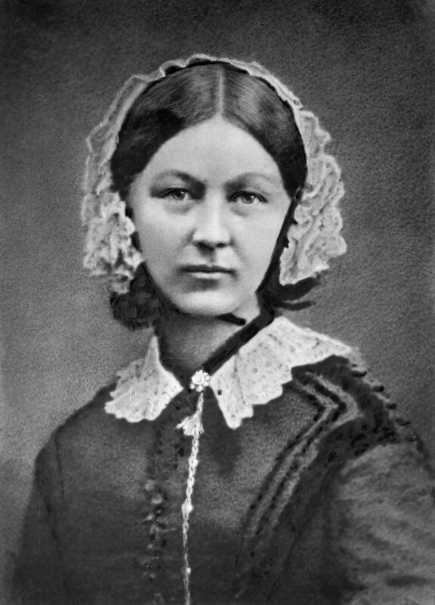
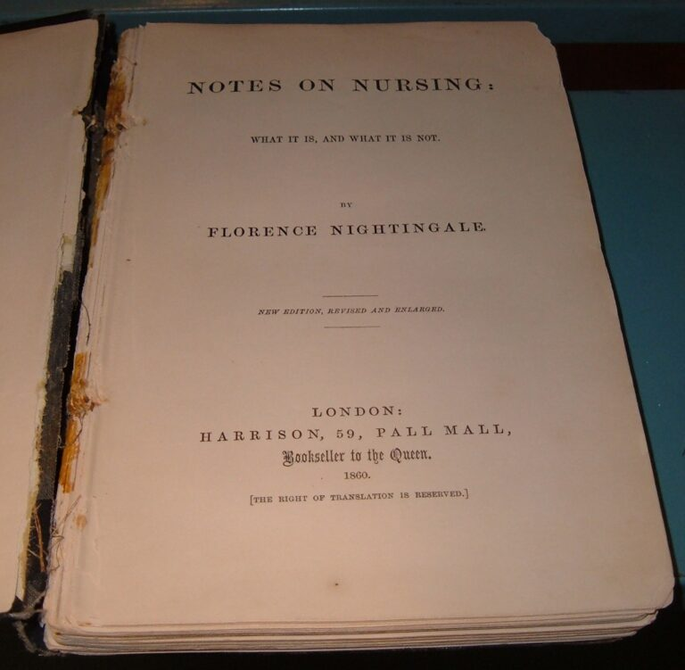
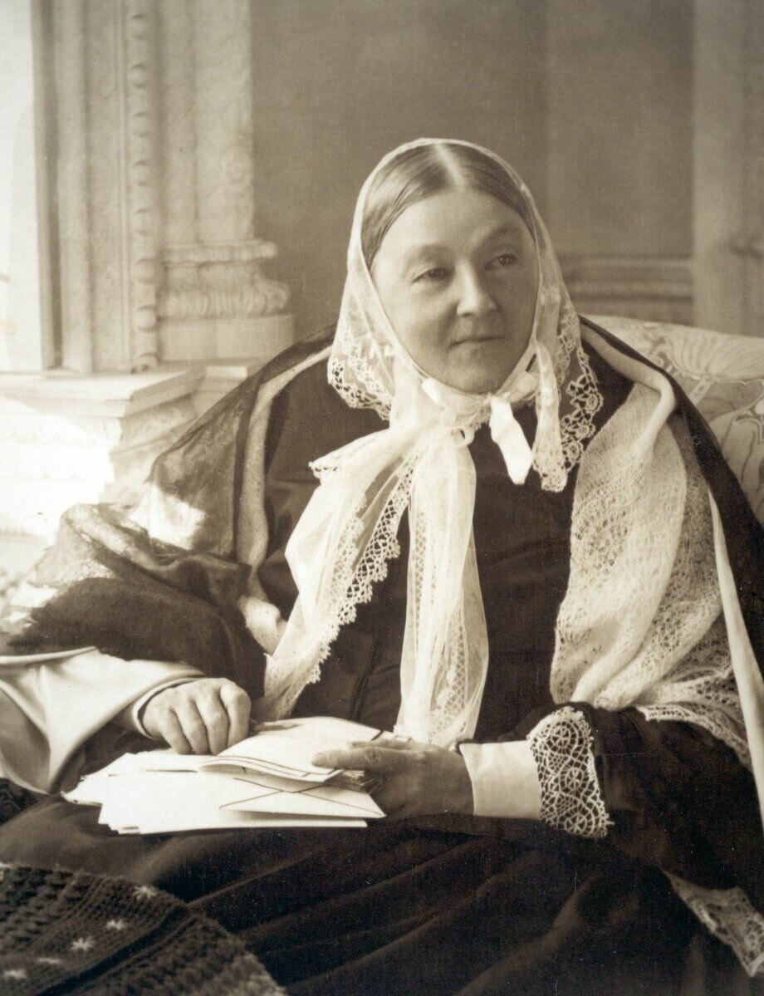



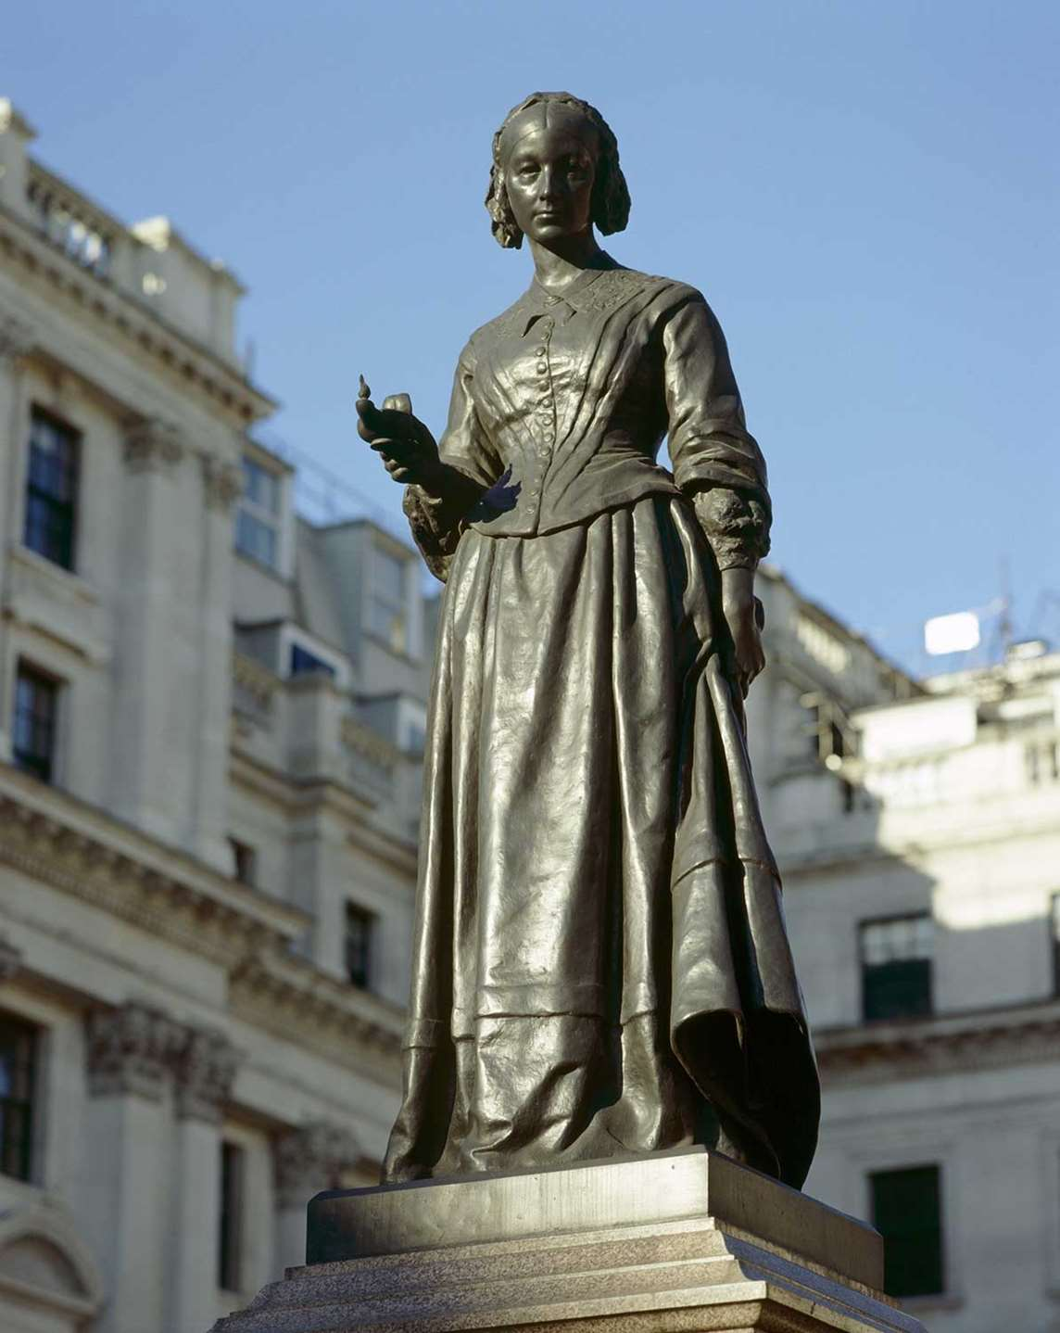

Флоренс Найтингейл (Florence Naightingale)
(12 мая 1820 – 13 августа 1910)
Флоренс Найтингейл (1820-1910) - сестра милосердия и общественная деятельница Великобритании, в день рождения которой мы сегодня отмечаем Международный день медицинской сестры.
Она родилась во Флоренции в богатой аристократической семье, получила блестящее образование, знала шесть языков. С юных лет мечтала стать сестрой милосердия, в 1853 году получила сестринское образование в общине сестёр пастора Флендера в Кайзерверте и стала управляющей небольшой частной больницей в Лондоне.
В октябре 1854 года, в период Крымской войны, Флоренс вместе с 38 помощницами отправилась в полевые госпитали в Крым. Организуя уход за ранеными, она последовательно проводила в жизнь принципы санитарии и гигиены. В результате менее чем за полгода смертность в лазаретах снизилась с 42 до 2,2%!
Поставив себе задачу реформировать медицинскую службу в армии, Найтингейл добилась того, чтобы госпитали были оснащены системами вентиляции и канализации; больничный персонал в обязательном порядке проходил необходимую подготовку. Была организована военно-медицинская школа, а среди солдат и офицеров велась разъяснительная работа о важности профилактики болезней.
Велики заслуги Флоренс Найтингейл в медицинской статистике!
Её 800-страничная книга «Заметки о факторах, влияющих на здоровье, эффективность и управление госпиталями британской армии» (1858) содержала целый раздел, посвященный статистике и иллюстрированный диаграммами.
Найтингейл стала новатором в использовании графических изображений в статистике. Она изобрела круговые диаграммы, которые называла «петушиный гребень» и использовала для описания структуры смертности. Многие из её диаграмм были включены в отчёт комиссии по проблемам здоровья в армии, благодаря которому было принято решение о реформировании армейской медицины. Разработала первую форму для сбора статистики в госпиталях, которая является предшественником современных отчетных форм о деятельности стационара. В 1859 г. была избрана членом Королевского статистического общества и впоследствии стала почётным членом Американской статистической ассоциации.

Slide 4

Глухов, А. А. Основы ухода за хирургическими больными : учебное пособие / А. А. Глухов [и др. ]. - Москва : ГЭОТАР-Медиа, 2024. - 288 с. - 288 с. - ISBN 978-5-9704-8550-7. - Текст : электронный // ЭБС "Консультант студента" : [сайт]. - URL : https://www.studentlibrary.ru/book/ISBN9785970485507.html (дата обращения: 07.05.2024). - Режим доступа : по подписке.
В учебном пособии отражены основные вопросы ухода за больными хирургического профиля, сделаны акценты на особенностях и технике проведения различных медицинских манипуляций, освещены проблемы организации работы хирургического отделения, хирургической инфекции, асептики и антисептики, предоперационной подготовки и ведения больных в послеоперационном периоде, гигиены питания, рассмотрены основные положения медицинской деонтологии. Приводятся вопросы для тестового контроля уровня знаний, список рекомендуемой литературы.
Учебное пособие предназначено для студентов медицинских вузов, среднего медицинского персонала.

Slide 5

Калинченко Е. И. Методические рекомендации по выполнению и защите выпускной квалификационной работы по специальности 34.02.01 «Сестринское дело» = для обучающихся по программе среднего профессионального образования, руководителей выпускных квалификационных работ и рецензентов : Методические рекомендации / Е. И. Калинченко, А. А. Алешечкина. - Волгоград : ВолгГМУ, 2023. - 37 c. - Текст : электронный // ЭБС "Букап" : [сайт]. - URL : https://www.books-up.ru/ru/book/metodicheskie-rekomendacii-po-vypolneniyu-i-zacshite-vypusknoj-kvalifikacionnoj-raboty-po-specialnosti-34-02-01-sestrinskoe-delo-16285018/ (дата обращения: 07.05.2024). - Режим доступа : по подписке.
Методические рекомендации посвящены вопросам организации, выполнения и защиты выпускной квалификационной работы. Методические рекомендации предназначены для обучающихся по программе среднего профессионального образования, специальность 34.02.01 «Сестринское дело», руководителей выпускных квалификационных работ и рецензентов.

Slide 6

Сестринское дело в хирургии: сестринский уход в периоперативный период : учебное пособие / Д. Н. Бегун, О. В. Головко, Н. В. Заришняк, Е. В. Гаврилова. — Оренбург : ОрГМУ, 2023. — 131 с. — Текст : электронный // Лань : электронно-библиотечная система. — URL: https://e.lanbook.com/book/340712 (дата обращения: 07.05.2024). — Режим доступа: для авториз. пользователей.
Учебное пособие в краткой форме содержит теоретический материал об особенностях сестринского ухода за пациентами в различные фазы периоперативного периода, даны описание и алгоритмы манипуляций, для контроля усвоения метериала предложены тестовые вопросы и ситуационные задачи. Учебное пособие «Сестринское дело в хирургии: сестринский уход в периоперативный период» соответствует ФГОС ВО бакалавриат по направлению подготовки 34.03.01 Сестринское дело и рабочей программе дисциплины «Сестринское дело в хирургии».

Slide 7

Сестринское дело в хирургии : Учебное пособие / Н. А. Шемякина, Е. В. Намоконов, З. А. Артамонова и др. - Чита : Издательство ЧГМА, 2023. - 62 c. - Текст : электронный // ЭБС "Букап" : [сайт]. - URL : https://www.books-up.ru/ru/book/sestrinskoe-delo-v-hirurgii-16765865/ (дата обращения: 07.05.2024). - Режим доступа : по подписке.
В пособии представлены вопросы организации работы медицинской сестры в хирургическом стационаре, методы профилактики распространения внутрибольничной инфекции, процессы наблюдения за пациентами в послеоперационном периоде, а также помощь при неотложных состояниях.
Пособие предназначено для студентов, обучающихся по специальности 31.05.01 Лечебное дело, 31.05.02 Педиатрия.

Slide 8

Ильина, С. Н. Офтальмология и сестринское дело : учебное пособие / С. Н. Ильина. — Гродно : ГрГМУ, 2021. — 240 с. — ISBN 978-985-595-663-2. — Текст : электронный // Лань : электронно-библиотечная система. — URL: https://e.lanbook.com/book/237518 (дата обращения: 07.05.2024). — Режим доступа: для авториз. пользователей..
В пособии освещены основные особенности анатомии и физиологии органа зрения, изложены современные представления о причинах возникновения, патогенезе и клиническая характеристика наиболее часто встречающихся заболеваний органа зрения. Подробно изложены методы исследования зрительных функций глаза, стандарты выполнения необходимых диагностических и лечебных манипуляций, а также мероприятия по уходу за больными с заболеваниями глаз. Уделено внимание предупреждению и раннему выявлению заболеваний, тактике ведения офтальмологических больных с заболеваниями и повреждениями глаз, современным методам лечения и оказанию неотложной помощи и тактике ведения офтальмологических больных. Пособие предназначено для подготовки медицинских сестер с высшим образованием.

Slide 9

Соколов К. Н. Медицинский уход и сестринская манипуляционная техника : пособие для студентов / К. Н. Соколов, Е. М. Сурмач. - Гродно : ГрГМУ, 2022. - 536 c. - ISBN 9789855955994. - Текст : электронный // ЭБС "Букап" : [сайт]. - URL : https://www.books-up.ru/ru/book/medicinskij-uhod-i-sestrinskaya-manipulyacionnaya-tehnika-14867952/ (дата обращения: 07.05.2024). - Режим доступа : по подписке.
Данное пособие содержит материал по сестринской манипуляционной технике и основам медицинского ухода за терапевтическими пациентами. Оно предназначено для студентов медицинских университетов, медицинских сестер, но будет также полезно и для врачей терапевтических специальностей, для преподавателей медицинских колледжей.

